Slide 1
Проект ГРАНИ реализуется при поддержке Министерства просвещения РФ
ТОЧКИ РОСТА. ЛИЧНЫЙ КАБИНЕТ ОБУЧАЮЩИХСЯ КАК СРЕДСТВО ФОРМИРОВАНИЯ ПРЕДПРИНИМАТЕЛЬСКИХ КОМПЕТЕНЦИЙ.

Slide 2
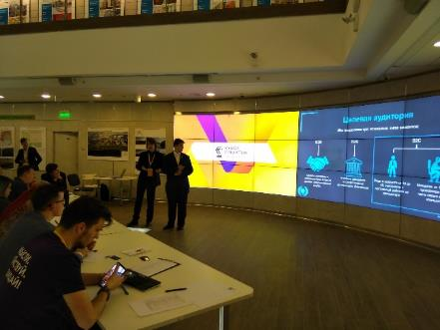
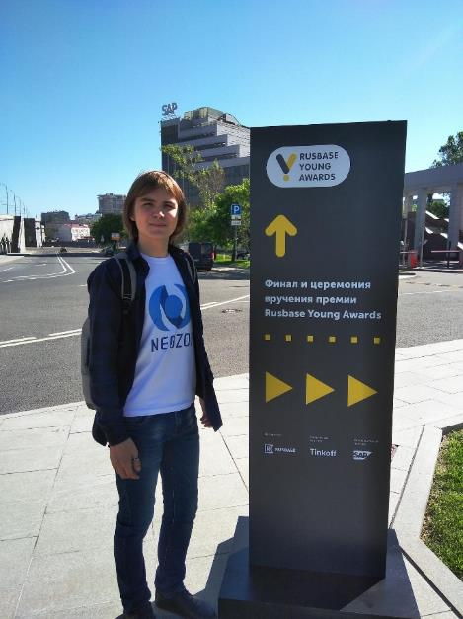
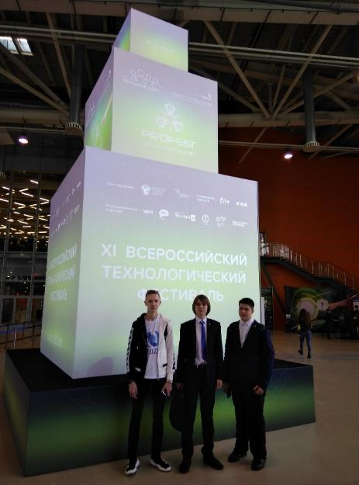
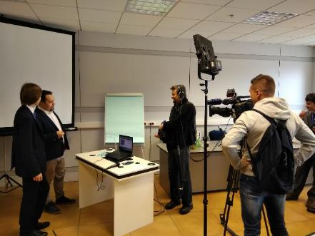

Slide 3
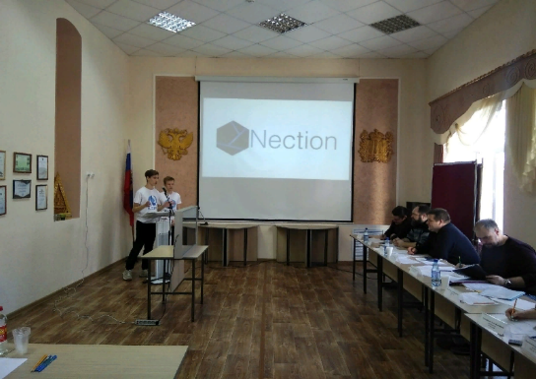
«PROдвижение»

Slide 4
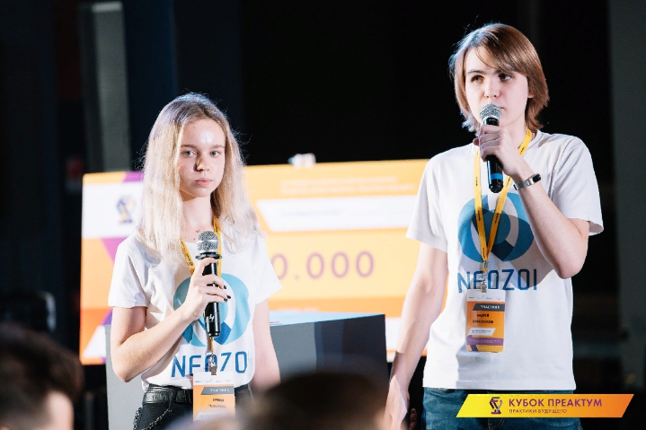
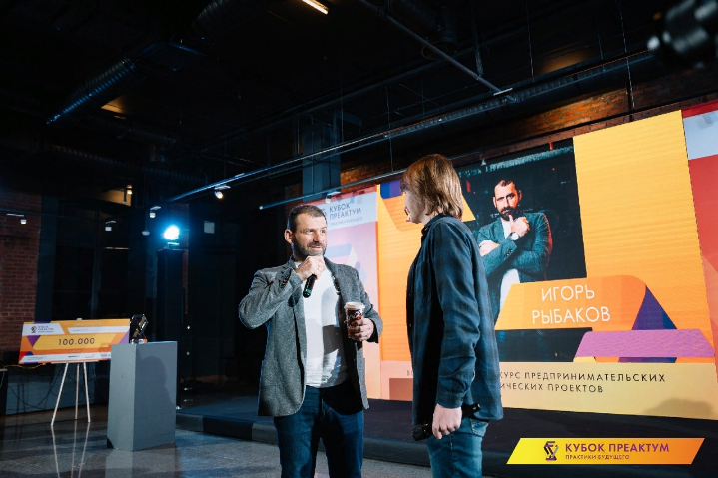
Всероссийский конкурс для молодых предпринимателей «Кубок Преактум Практики будущего – 2019»

Slide 5
Наш проект SmarTable был признан лучшим в направлении "Технологический стартап" на Национальном финале конкурса "ЮниорПрофи" в рамках Всероссийского технологического фестиваля PROFEST - 2019.

Slide 6
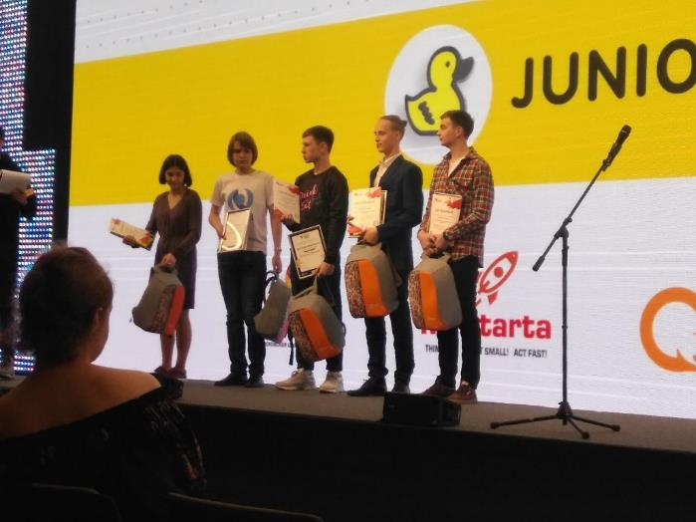
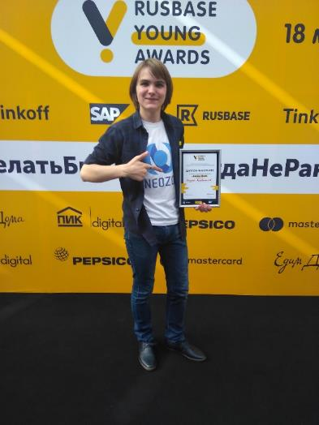
Проект "SmarTable" стал финалистом и призёром Независимой премии в области студенческого и школьного предпринимательства "Rusbase Young Awards"

Slide 7
Конкурс "Высший Пилотаж 2020" Команда выступила с проектом "Nection".

Slide 8
Встреча с совладельцем и сооснователем Мебельной фабрики "Светличных" В ходе этого делового визита NEOZOI провел презентацию наших продуктов, а именно линейки Умных столов "SmarTable"

Slide 9
Артек. Тематическая образовательная программа «Технолидеры будущего».

Slide 10
Победители международного конкурса детских инженерных команд "Кванториада"

